Slide 1
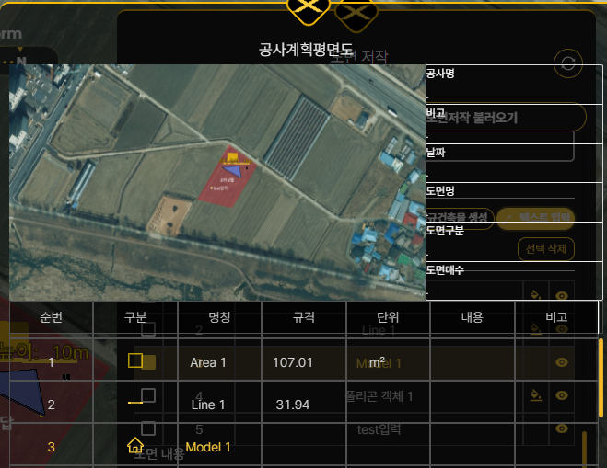
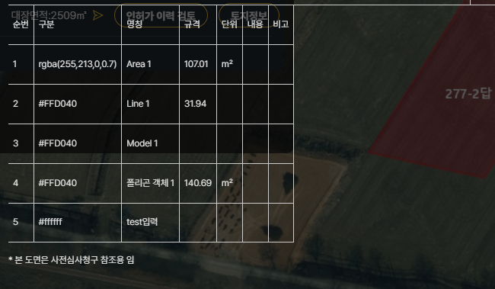
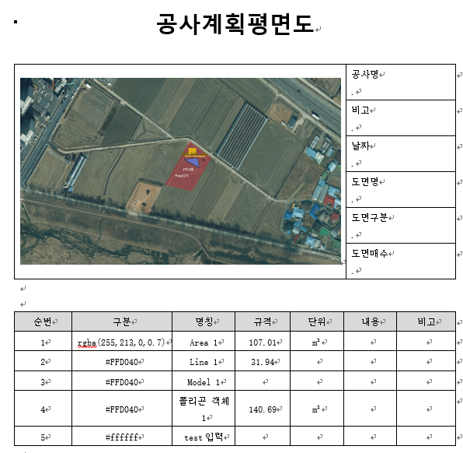
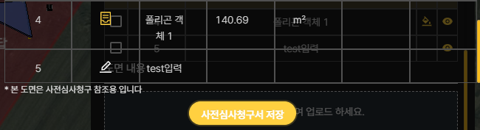
①
②
③
①
1 번 : 화면에서 도면 저작한 개체레이어 화면으로 조회.
2 번 : 1 번에서 도면 저작한 공사계획평면도를 저장한 후 미리보기 화면
3 번 : 1 번에서 도면 저작한 공사계획평면도를 출력물로 저장한 후 내려받은 화면
**. 2 번, 3 번에서 1 번과 같이 이미지로 표현이 되어야 함. 진천군의 요구사항입니다. 동일한 이미지, 색상으로 구현 되어야 함.
②
①
③
①
②
③
①

Slide 2
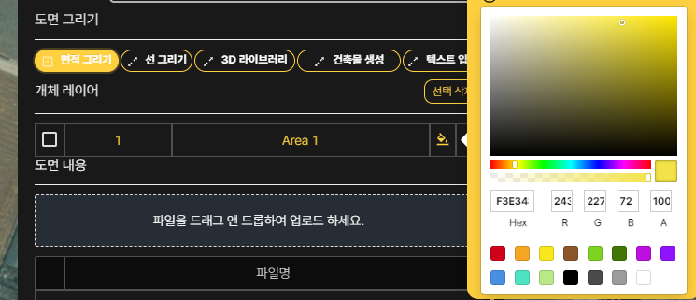
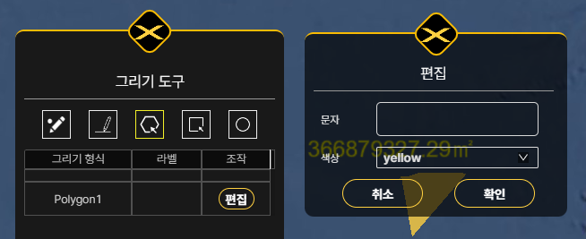
②
③
②
색상 편집시 아래 그리기 도구의 편집에서 색상을 선택하도록 한다.
구분자를 코드화 하고 색상도 코드화하여 파라멘트로 넘긴다.
예)1-1,1-2 …
①
②
③
③
1 번에서 2 번을 open 하지 말고 3 번의 색상을 선택하는 콤보로 구성한다. 3 번에서 선택한 색상들을 코드화(LX에서 정리) 하여 저장함
면적그리기, 선그리기 등 레이어 들을 코드값으로 분류하고 레이어 코드 + 색상코드를 파라멘트로 넘긴다.
레이어코드 + 색상코드를 back단에서 받아서 하드코드 한다. 예) 1-1,1-2,1-3 …. 면적_빨강, 면적_파랑, 면적_노랑
①
①
①
①

